Slide 1
Персональный компьютер
Работу выполнила:
Ученик 6 класса Пилипенко Степан

Slide 2
Содержание.
1. Персональный компьютер
2. Устройства ПК
3. Программное обеспечение
4. Вопрос

Slide 3
Персональный компьютер(ПК)
Компьютер многоцелевого назначения, предназначенный для работы одного человека (пользователя), достаточно простой в использовании и обслуживании, имеющий небольшие размеры и доступную стоимость.

Slide 4
Устройства ПК
Устройства ПК
Системный блок
Внешние устройства

Slide 5
Программное обеспечение (ПО)
Системное ПО
Операционная система
Сервисные программы
Прикладное ПО
Общего назначения
Специального назначения
Системы программирования

Slide 6
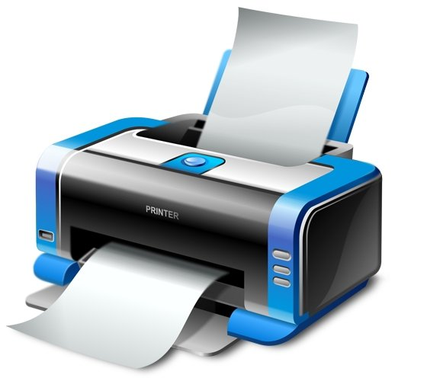
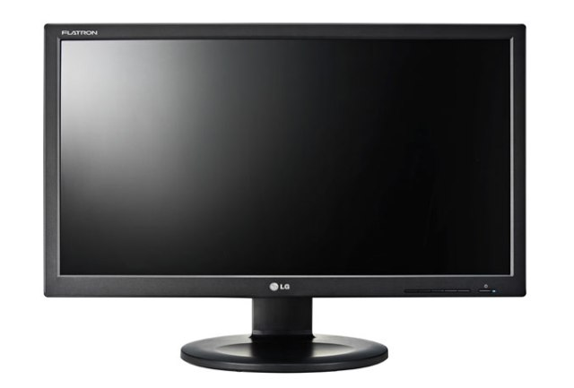
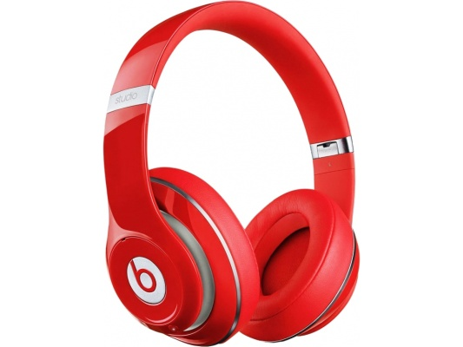
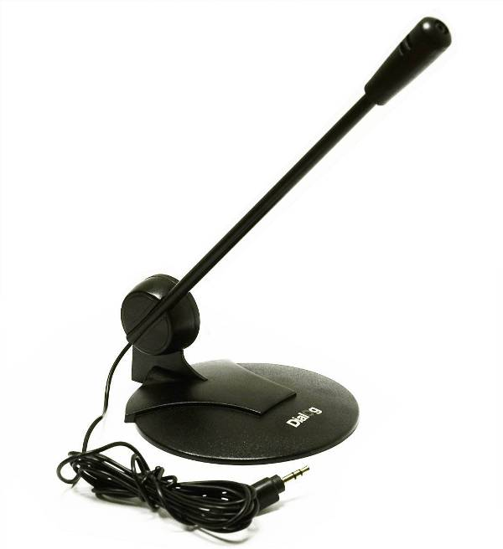
Вопрос
Какое устройство «лишнее»?

Slide 7
Системный блок
Материнская плата;
Центральный процессор;
Оперативная память;
Жёсткий диск;
Устройство для чтения/записи CD, DVD;
Карты расширения;
Блок питания;
Порты компьютера.

Slide 8
Внешние устройства
Устройства ввода | Устройства вывода
клавиатура | монитор
мышь | принтер
сканер | акустические колонки
микрофон | наушники

Slide 9
Спасибо за внимание!

